Slide 1
ALGEBRA
8- sinf
Mavzu: Masalalar yechish

Slide 2
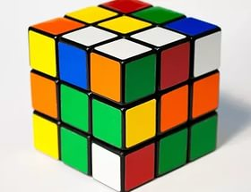
Kombinatorika
Kombinatorikaga oid dastlabki ma’lumotlar XVII – XVIII asrlarda vujudga kelgan.
Kombinatorikaning asosiy masalalari ko‘phadlilar nazariyasi va ehtimollar nazariyasi talabi bilan o‘rganilgan.
XX asrda elektron hisoblash mashinalari, kompyuter yaratilishi bilan kengaygan.
Turli sohalarda, jumladan texnikada va iqtisodiyotda keng qo‘llaniladi.
Kombinatorik masalalar yechishda «necha xil usulda…?” yoki “ nechta usul …?” degan savolga javob izlanadi.

Slide 3
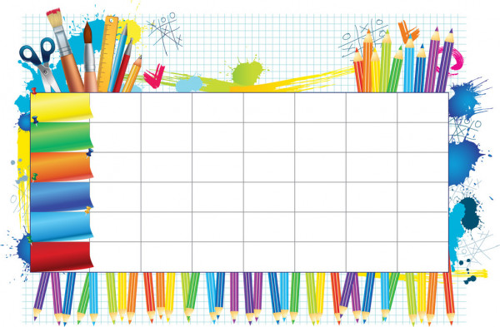
Kombinatorika
Kombinatorik masalalar yechish metodlari:
tanlash usuli;
jadval;
imkoniyatlar daraxti;

Slide 4
Masala
1, 4 va 7 raqamlaridan nechta ikki xonali son tuzish mumkin? (takrorsiz)
O‘ylab ko‘ring!
To‘g‘ri!
O‘ylab ko‘ring!
9
6
5

Slide 5
1, 4 va 7 raqamlaridan, raqamlar takrorlanishi mumkin bo‘lmasa, nechta ikki xonali sonlar tuzish mumkin?
Birinchi raqam 1
14
17
41
47
Birinchi raqam 4
71
71
74
Birinchi raqam 7

Slide 6
Masala
0,1,2,4,5,9 raqamlaridan nechta ikki xonali juft sonlar tuzish mumkin?
O‘ylab ko‘ring!
To‘gri!
O‘ylab ko‘ring!
10
15
20

Slide 7
0;1;2;4;5;9 raqamlaridan nechta ikki xonali juft sonlar tuzish mumkin?
0
2
4
1
10
12
14
2
22
24
20
4
40
44
Javob :15 ta
42
5
50
52
54
9
90
92
94

Slide 8
Tanlash usuli
Azizning uydan maktabgacha borishi uchun 3 ta yo‘l bor (1, 2, 3). Maktabdan sport to‘garagigacha borishi uchun 2 ta yo‘l (4, 5). Aziz maktabdan sport to‘garagigacha necha xil yo‘l bilan borishi mumkin?
4
1
MAKTAB
2
3
5
1 va 4
2 va 4
3 va 4
Javob: 6 xil
1 va 5
2 va 5
3 va 5

Slide 9
Imkoniyatlar daraxti
Azizning uydan maktabgacha 3 ta yo‘l bor (№1, №2, №3). Maktabdan sport to‘garagigacha 2 ta yo‘l (№4, №5). Aziz maktabdan sport to‘garagigacha necha xil yo‘l bilan borishi mumkin?
№1
№2
№3
Javob: 6 xil
*
*
*
№4
№5
№4
№5
№4
№5
№1, №4 №1,№5
№2, №4 №2,№5
№3, №4 №3,№5

Slide 10
Masala
Malikada 4 xil rangli ruchka va 3 ta yon daftarchadan necha usulda bitta ruchka va bitta yon daftarchadan iborat nechta sovg‘a yasashi mumkin oladi? Masalani jadval asosid yeching.

Slide 11
12 xil sovg‘a

Slide 12
2, 5, 8 raqamlaridan necha hil usulda takrorsiz uch xonali sonlar tuzish mumkin.
Yechish: imkoniyatlar daraxti tuziladi
*
1 - raqam
2
5
8
Javob: 6 usul
2 - raqam
5
8
2
8
2
5
3 - raqam
8
5
8
2
5
2
258
285
528
582
825
852

Slide 13
Mustaqil bajarish uchun topshiriq:
о
r
b
a
k
i
i
к
m
n
о
а
1) Xadichaning uydan maktabgacha borishi uchun 4 ta yo‘l bor. Maktabdan buvisini uyiga borishi uchun 3 ta yo‘l. Xadicha maktabdan buvisini uyiga necha xil yo‘l bilan borishi mumkin?
2) 0, 2, 5, 7, 9 raqamlaridan necha hil usulda (takrorsiz va takroriy) uch xonali sonlar tuzish mumkin.
3) Ikki marta takrorlanishi mumkin bo‘lgan 1, 0, 5, 7 raqamlari yordamida uch xonali sonlar (variantlar daraxtini) tuzing. Faqat 5 raqami bilan boshlangan sonlar nechta?

